Slide 1
Informatikwerkstatt
ZWISCHENPRÄSENTATION
Double Up
18.01.2017

Slide 2
Reminder
Game App für Android
Multiplayer-Reaktionsspiel
besteht aus mehreren Minispielen

Slide 3
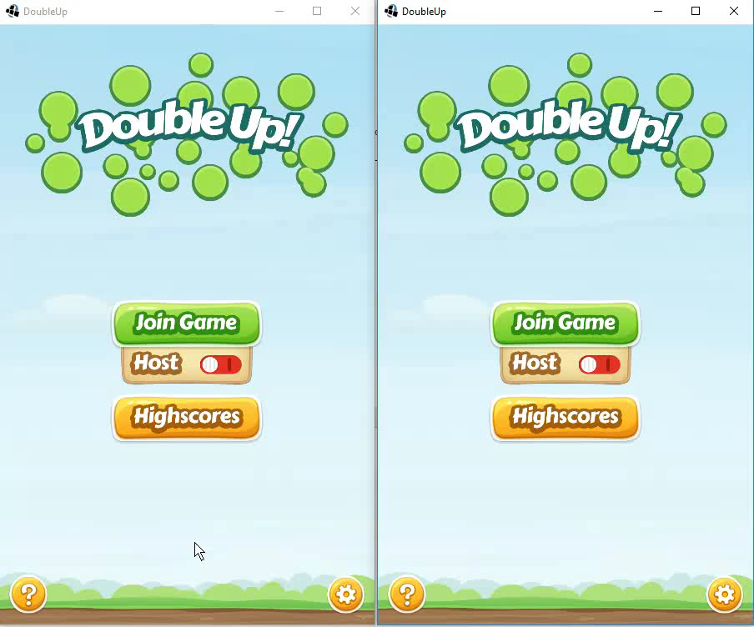
Zwischenstand:

Slide 4
Verwendete Technologien:
Für Kommunikation / Versionsverwaltung:
GitHub
Versionsverwaltung für Software-Projekte
LibGDX
Java-Framework für plattformunabhängige Spieleentwicklung
Verschiedene Programmbibliotheken/Extensions für verschiedene Funktionen
Box2d (2D Physics Engine for Games)

